Slide 1
系 统 解 剖 学
运 动 系 统
肌 学
(Muscle)
人体解剖学教研室 于树娜

Slide 2
目的要求
了解肌的概念。掌握骨骼肌的功能、形态和分布，肌群配布与关节轴的关系，肌腹与肌腱的形态、结构和功能。了解肌的命名，肌的辅助装置。
了解面肌的配布及功能。掌握各咀嚼肌的形态、位置和功能。掌握胸锁乳突肌的功能，颈前肌的分层、分群及功能。
了解躯干肌的分布和分层概况。掌握背浅肌、背深肌的位置、形态和主要功能。了解背部筋膜的位置和分布。掌握胸上肢肌、胸固有肌的形态和功能。掌握膈的位置、形态、运动、膈的三个裂孔的位置，熟悉膈的生理性薄弱点的位置和临床意义。掌握腹肌的层次、名称、形态和作用。熟悉腹直肌鞘、腹股沟管的组成和特点。

Slide 3
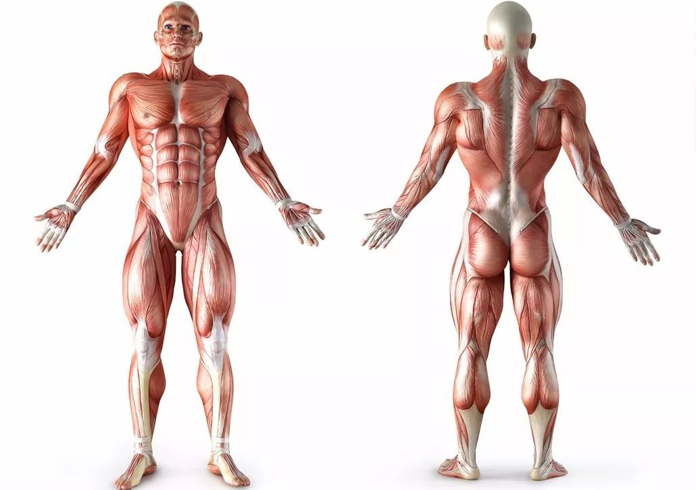

Slide 4
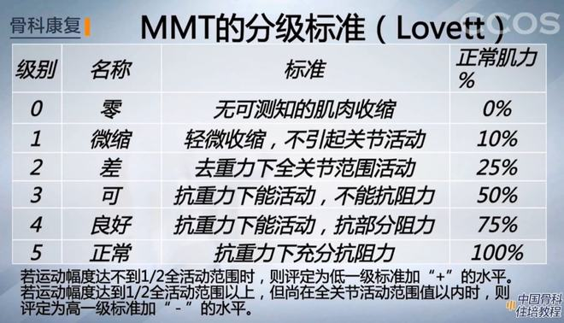

Slide 5
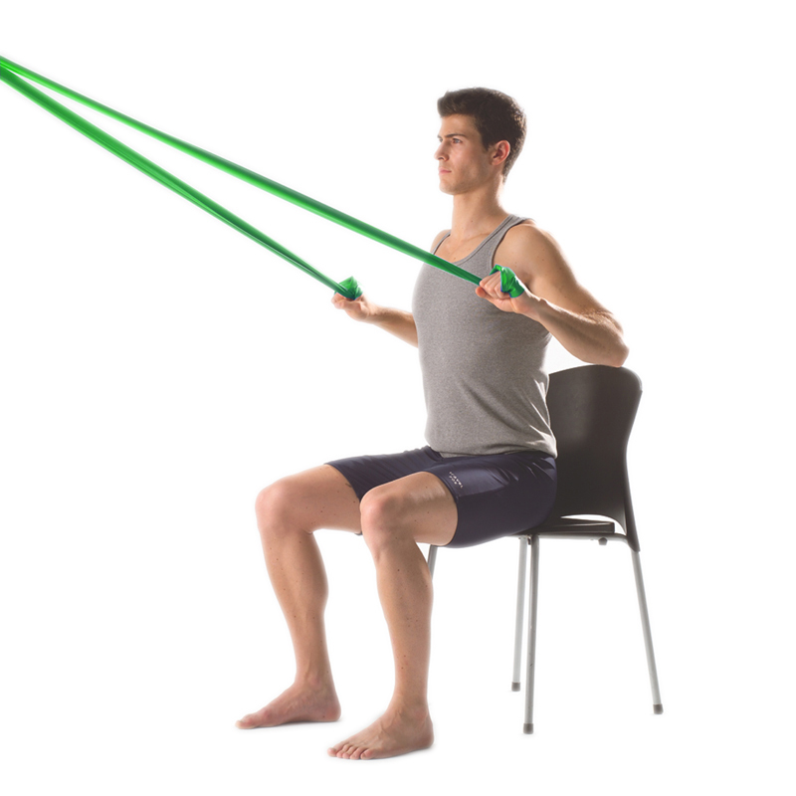
肌力分级
0级 完全瘫痪，测不到肌肉收缩。
1级 仅测到肌肉收缩，但不能产生动作。
2级 肢体能在床上平行移动，但不能抵抗自身重力，即不能抬离床面。
3级 肢体可以克服地心引力，能抬离床面，但不能抵抗阻力。
4级 肢体能做对抗外界阻力的运动，但不完全。
5级 肌力正常。

Slide 6
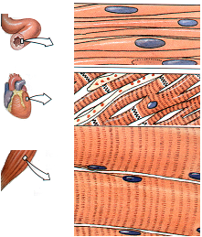
第一节 总论
肌根据组织结构和功能分为：
平滑肌
心肌
骨骼肌
600多块，占体重的40%
主要存在于躯干和四肢
每块肌都可视为一个器官

Slide 7
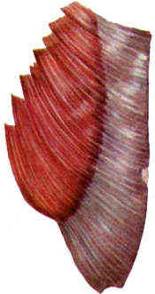
一、肌的形态和构造
每块骨骼肌包括：
骨骼肌有红肌、白肌之分：
肌腹
肌腱
红肌：主要由红肌纤维组成，较细小，
收缩较慢，但作用持久；
白肌：主要由白肌纤维组成，较宽大，
收缩较快，能迅速完成特定的
动作，但作用不持久。

Slide 8
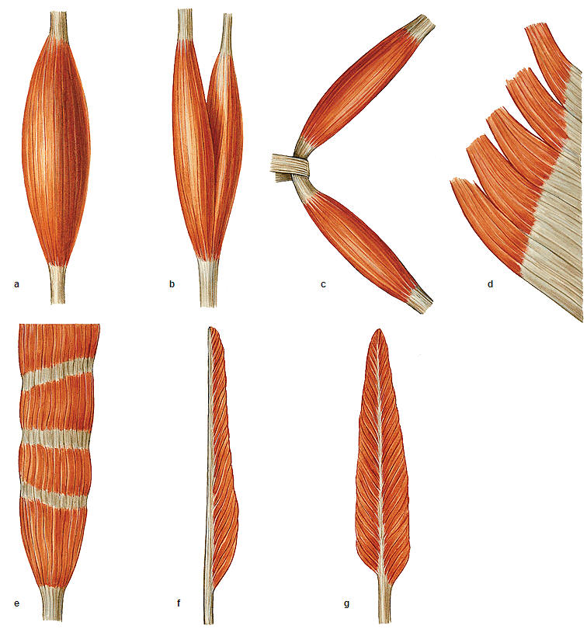
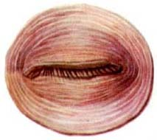
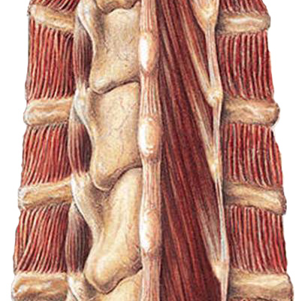
肌的形态：
按外形→
长肌：四肢
短肌：躯干深层
扁肌：胸腹壁
轮匝肌 ：孔裂周围
长肌
二头肌
二腹肌
短肌
多腹肌
扁肌
轮匝肌

Slide 9
二、肌的起止、配布和作用
接近身体正中面或四肢部靠近近侧的附着点为肌肉的起点或定点，另一端则为止点或动点
拮抗肌
协同肌
原动肌
固定肌
平衡杠杆运动
省力杠杆运动
速度杠杆运动

Slide 10
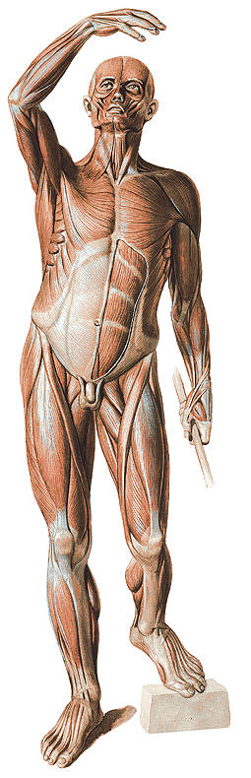
三、肌的命名法
形状：斜方肌，三角肌
位置：冈上肌，骨间肌
形态结构和部位：肱三头肌
大小和位置：腰大肌
起止点：胸锁乳突肌,胸骨舌骨肌
作用：旋后肌,大收肌
位置和肌的方向：腹外斜肌,腹横肌

Slide 11
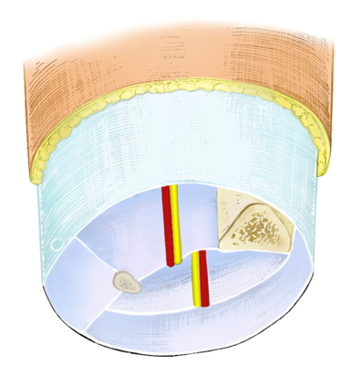
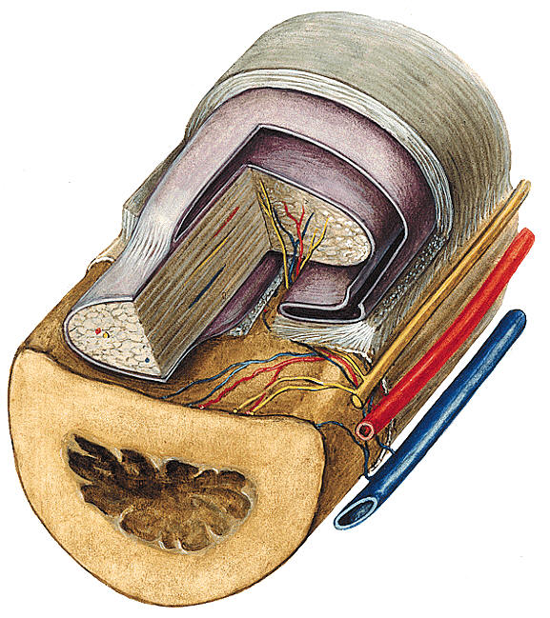
四、肌的辅助装置
筋膜：浅筋膜(皮下筋膜)
深筋膜(固有筋膜)
滑膜囊(内有滑液)
腱鞘：纤维层(腱纤维鞘)
滑膜层
壁层
脏层
肌腱

Slide 12
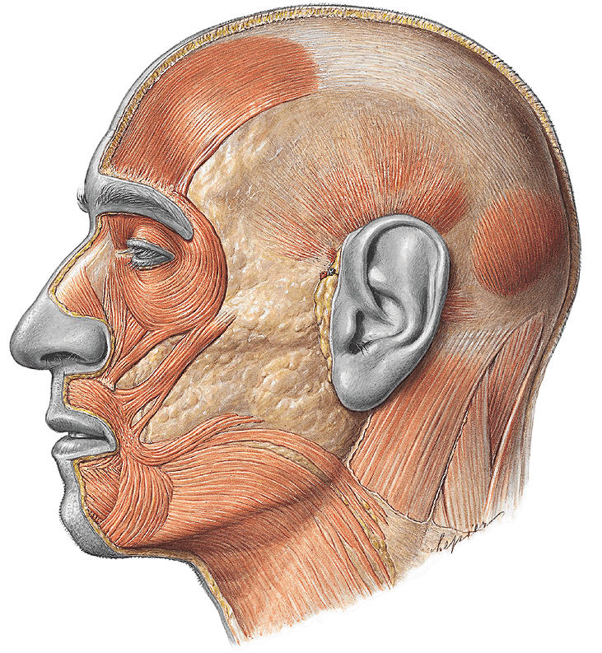
第二节 头肌
按功能分两群：面肌、咀嚼肌
一、面肌
颅顶肌：枕额肌
眼轮匝肌
口周围肌
鼻肌

Slide 13
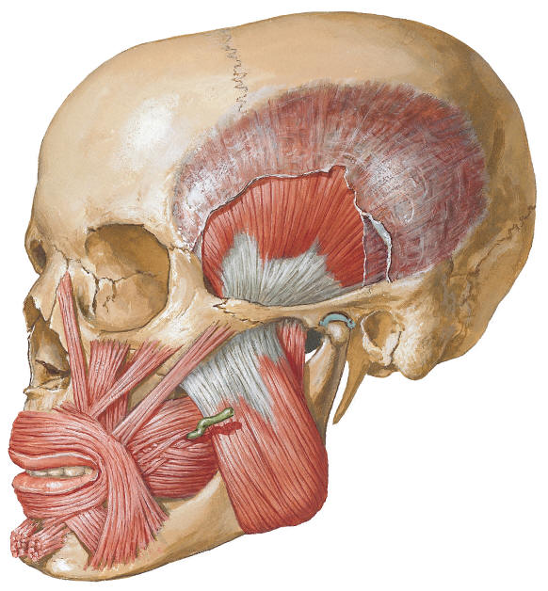
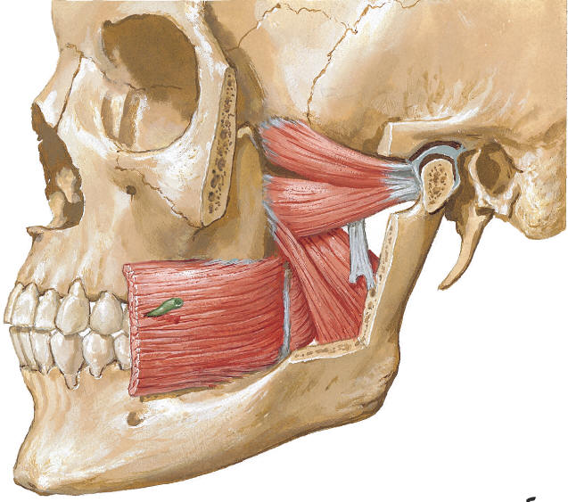
二、咀嚼肌
颞肌
咬肌
颞肌
翼内肌
翼外肌：张口肌
闭口肌
咬肌
翼外肌
翼内肌

Slide 14
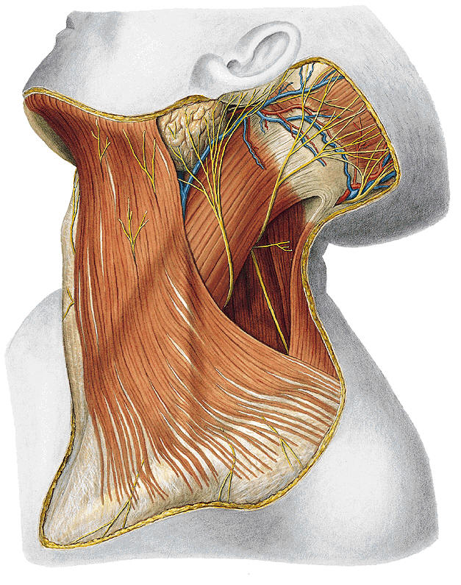
第三节 颈肌
一、颈浅肌和颈外侧肌
颈阔肌

Slide 15
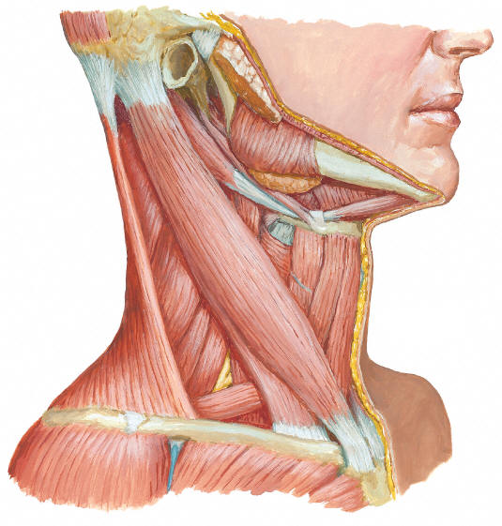
胸锁乳突肌
起点：胸骨柄前面和锁骨的胸骨端
止点：颞骨的乳突
作用：
两侧收缩使头后仰；
一侧收缩使头向同侧倾斜，
脸转向对侧。

Slide 16
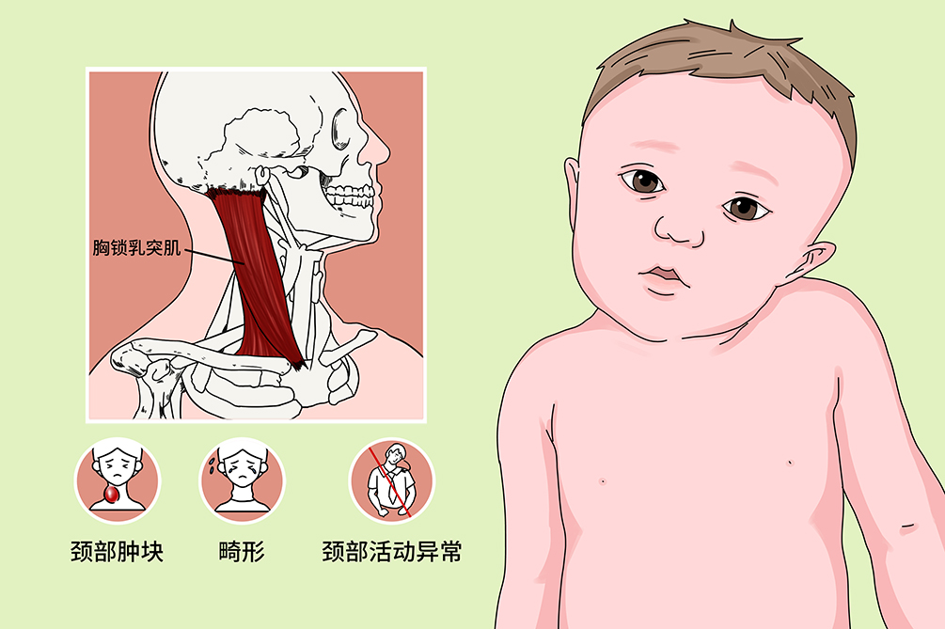
斜 颈

Slide 17
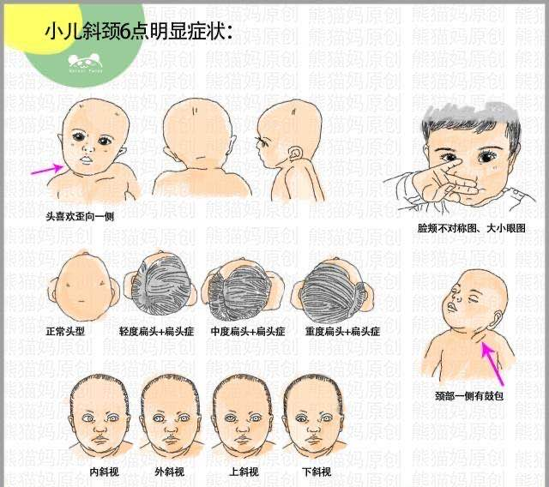
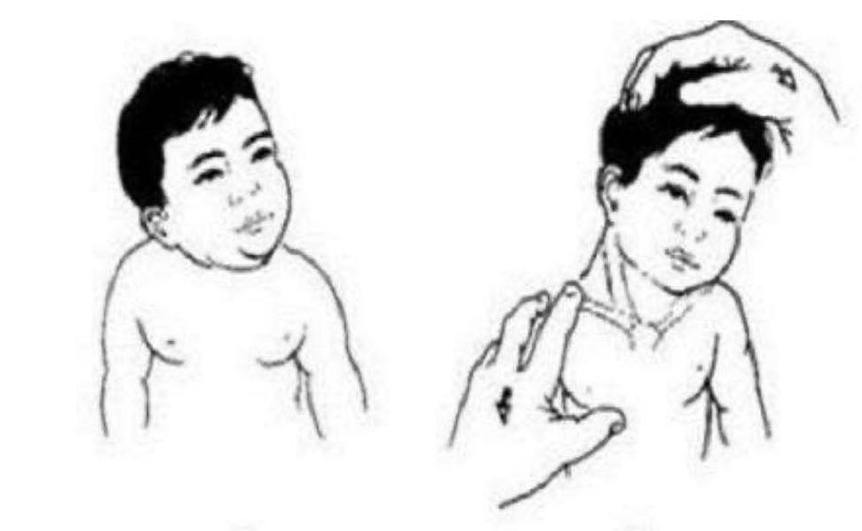

Slide 18
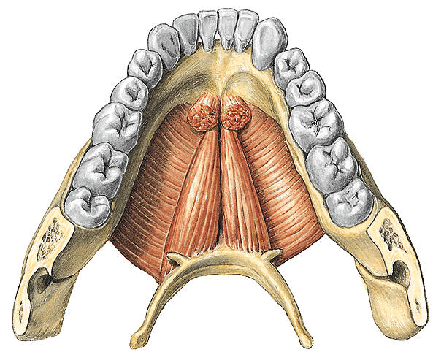
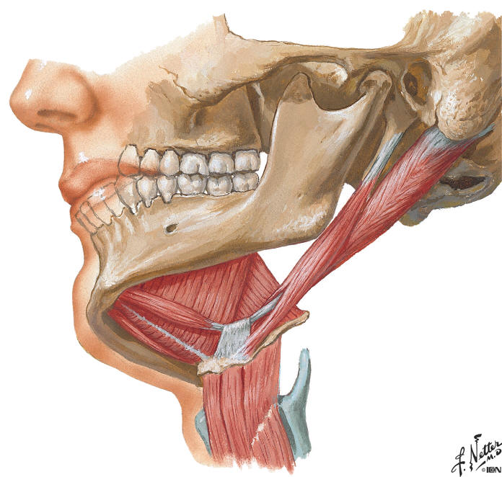
二、颈前肌
（一）舌骨上肌群
颏舌骨肌
二腹肌
下颌舌骨肌
茎突舌骨肌
颏舌骨肌
下颌舌骨肌
二腹肌后腹
二腹肌前腹
茎突舌骨肌
作用：当舌骨固定时，下颌舌骨肌、颏舌骨肌和二腹肌前腹均能拉下颌骨向下而张口。吞咽时，下颌骨固定，舌骨上肌群收缩上提舌骨，使舌升高，推挤食团入咽，并关闭咽峡。

Slide 19
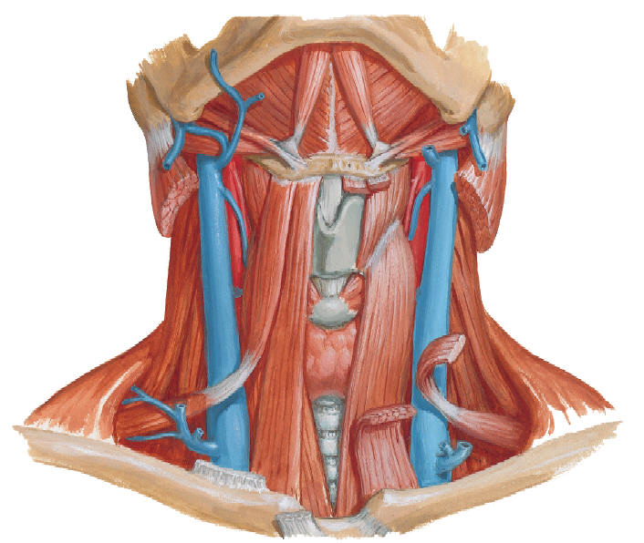
舌骨
（二）舌骨下肌群：
胸骨舌骨肌
肩胛舌骨肌
胸骨甲状肌
甲状舌骨肌
甲状舌骨肌
胸骨甲状肌
肩胛舌骨肌
胸骨舌骨肌
作用：下降舌骨和喉，甲状舌骨肌在吞咽时可提喉使之靠近舌骨。

Slide 20
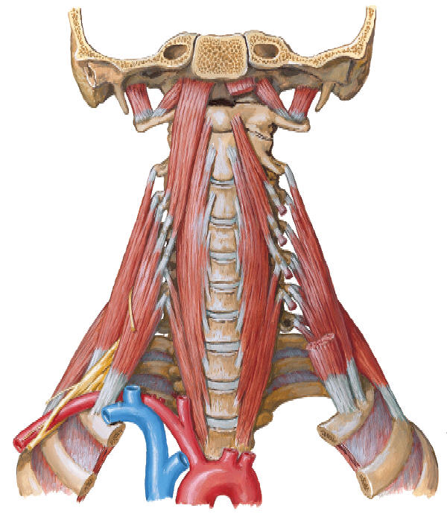
三、颈深肌
（一）外侧群：
头长肌
前斜角肌
中斜角肌
后斜角肌
颈长肌
中斜角肌
前斜角肌
（二）内侧群：
后斜角肌
头长肌
颈长肌
前、中斜角肌与第1肋之间的间隙为斜角肌间隙，有锁骨下动脉和臂丛通过。

Slide 21

多选题
1分
止于第一肋的肌有
A
前斜角肌
B
中斜角肌
C
后斜角肌
D
胸锁乳突肌
提交

Slide 22
多选题
1分
通过斜角肌间隙的结构有
A
锁骨下动脉
B
锁骨下静脉
C
臂丛
D
后斜角肌
提交

Slide 23
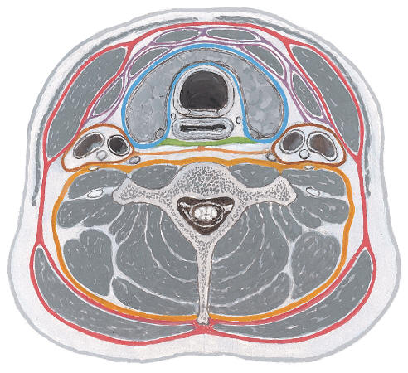
四、颈部筋膜
颈筋膜浅层
颈筋膜中层
颈筋膜深层

Slide 24
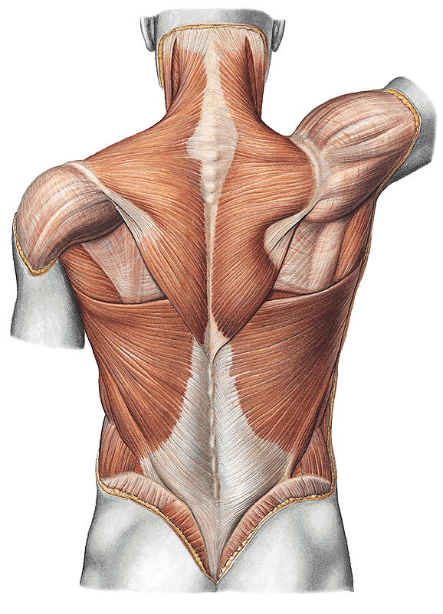
第四节 躯干肌
斜方肌
一、背肌
（一）背浅肌：
斜方肌
作用：①使肩胛骨向脊柱靠拢；
②上部肌束可上提肩胛骨，
下部肌束使肩胛骨下降；
③当肩胛骨固定时：
一侧收缩使颈向同侧屈，
脸转向对侧，
两侧收缩使头后仰。

Slide 25
背阔肌
作用：使肱骨内收、旋内和后伸；
当上肢上举固定时，
可引体向上。
背阔肌

Slide 26
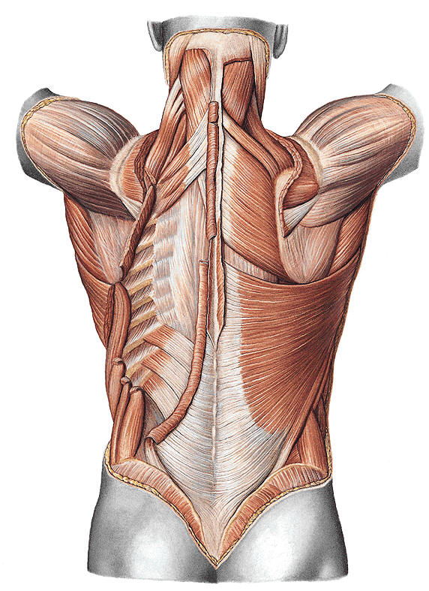
肩胛提肌
肩胛提肌
菱形肌
菱形肌

Slide 27
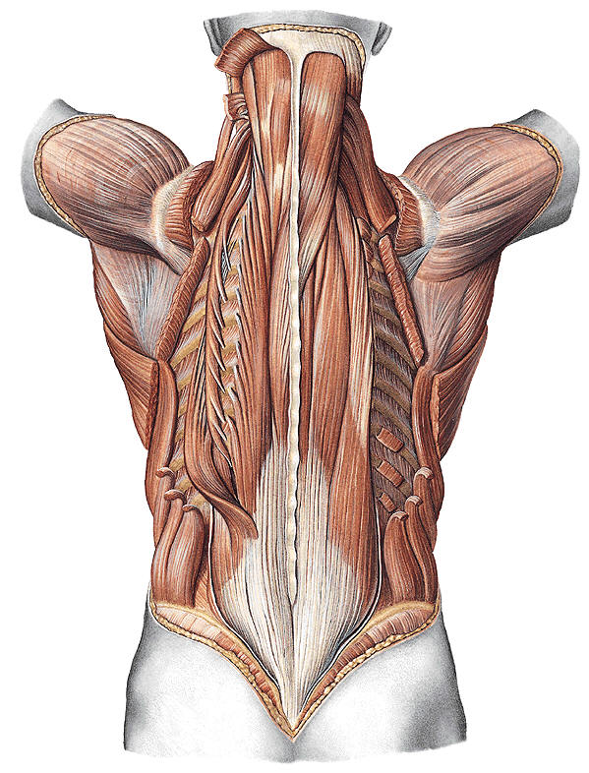
夹肌
（二）背深肌：
竖脊肌(骶棘肌)
作用：使脊柱后伸和仰头，
一侧收缩使脊柱侧屈。
竖脊肌
夹肌

Slide 28
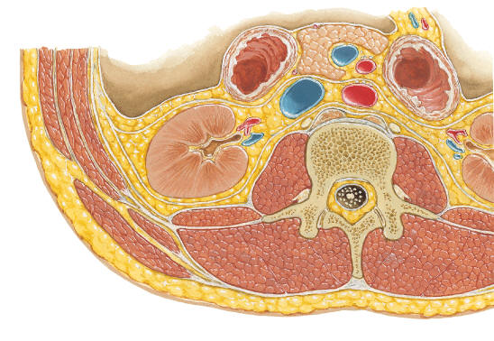
（三）背部筋膜：
胸腰筋膜
包裹在竖脊肌和腰方肌周围，可分三层。
深层
中层
腰方肌
竖脊肌
浅层

Slide 29
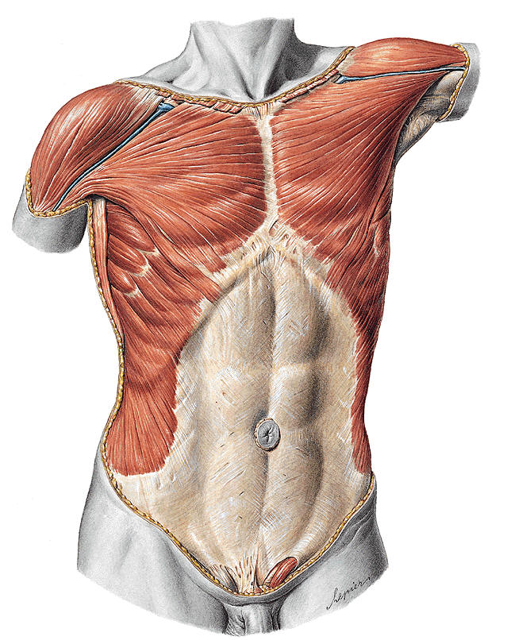
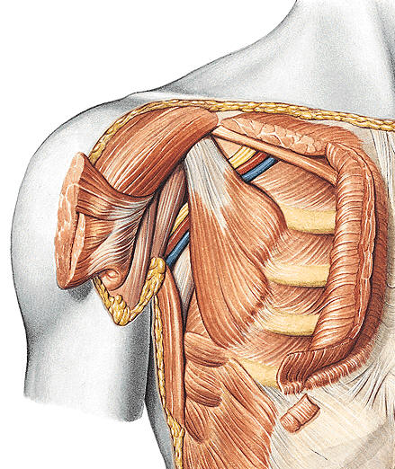
二、胸肌
（一）胸上肢肌：
胸大肌
胸大肌
作用：使肩关节内收、旋内和前屈;
上肢固定时，可上提躯干；
提肋助吸气。
胸小肌
作用：拉肩胛骨向前下方；
肩胛骨固定时，可提肋
助吸气。
胸小肌

Slide 30
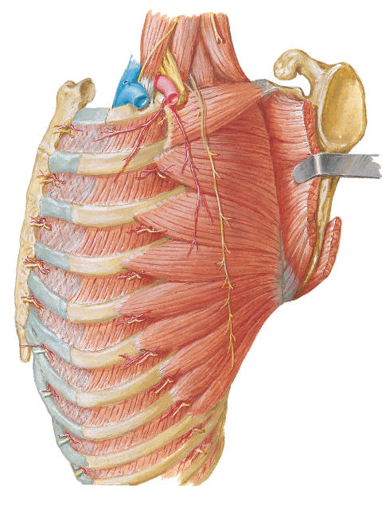
前锯肌
作用：拉肩胛骨向前和紧贴胸廓；
下部肌束使肩胛骨下角旋
外，助臂上举；
当肩胛骨固定时，可上提
肋骨助深吸气。
前锯肌

Slide 31
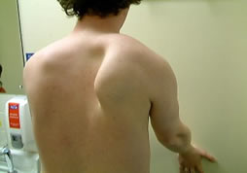
翼状肩

Slide 32
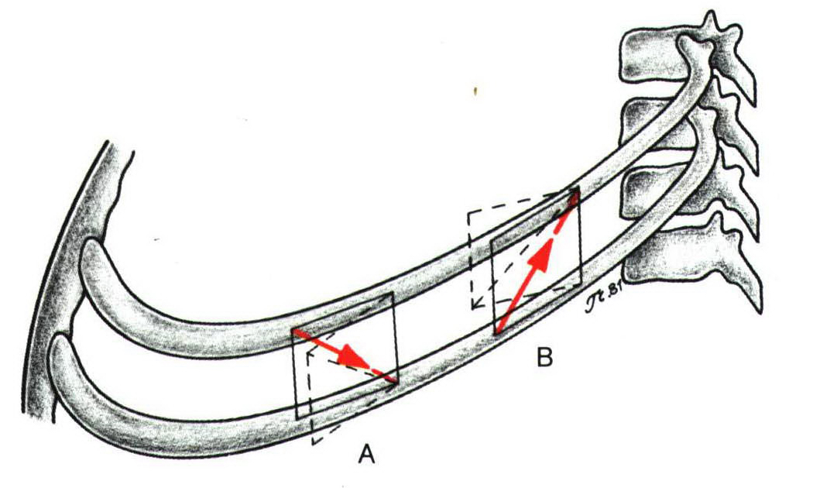
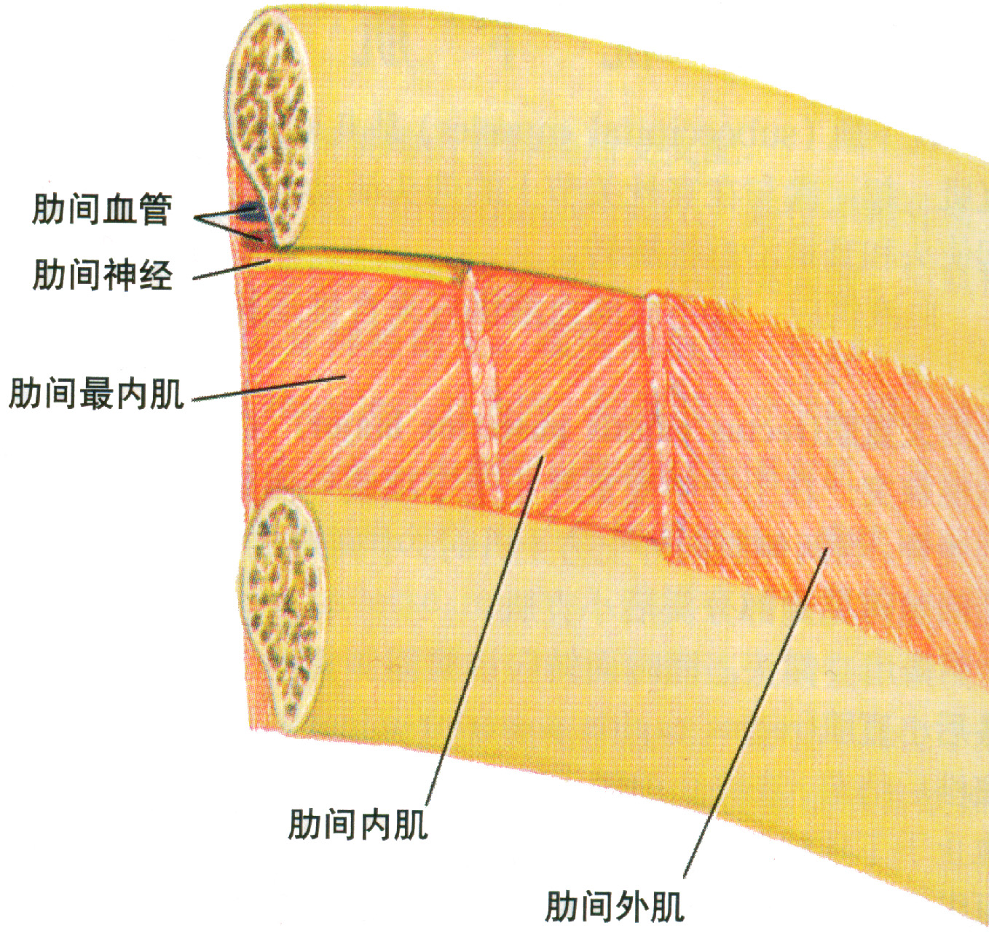
（二）胸固有肌：
肋间外肌
作用：提肋，使胸廓纵径及横径皆扩大，以助吸气。
A：肋间外肌，B：肋间内肌。
箭头示起止点。
肋间内肌
作用：降肋助呼气。
肋间最内肌
作用：降肋助呼气。

Slide 33
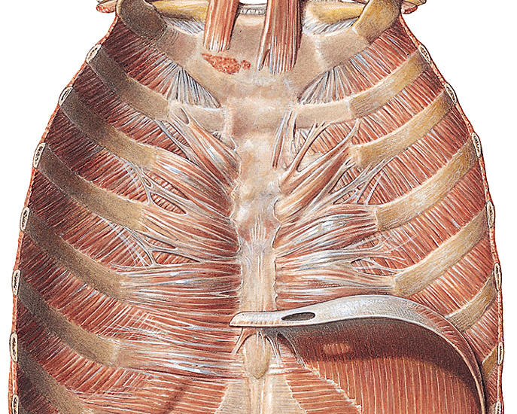
胸横肌
（三）胸部筋膜：
胸内筋膜
胸横肌

Slide 34
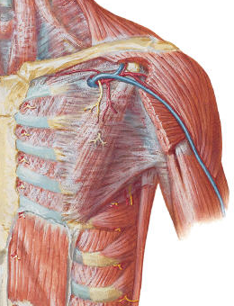
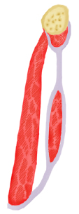
胸肌筋膜
锁胸筋膜
锁胸筋膜

Slide 35
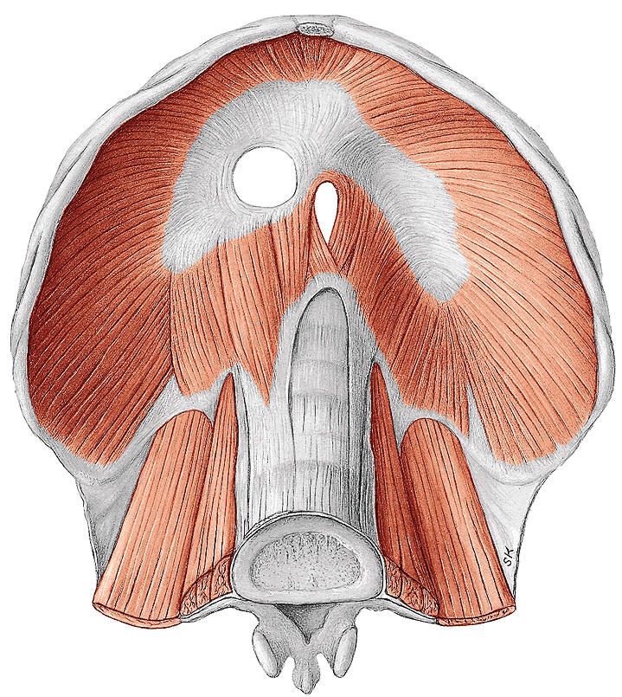
胸肋三角
中心腱
三、膈
胸骨部、肋部、腰部肌纤维向中央移行于中心腱
胸肋三角
腰肋三角
作用：为主要的呼吸肌。
收缩时，膈穹窿下降，胸腔容积扩大，以助吸气；
松弛时，膈穹窿上升恢复原位，胸腔容积减小，以助呼气。
腰肋三角

Slide 36
食管裂孔
三个裂孔:
腔静脉孔
主动脉裂孔
平T12，主动脉和胸导管通过
食管裂孔
平T10，食管和迷走神经通过
腔静脉孔
平T8，下腔静脉通过
主动脉裂孔

Slide 37
多选题
1分
主要的呼吸肌有
A
肋间外肌
B
肋间内肌
C
胸大肌
D
膈
提交

Slide 38
多选题
1分
穿过食管裂孔内的结构有
A
食管
B
主动脉
C
迷走神经
D
胸导管
提交

Slide 39
单选题
1分
膈肌上平T8的孔是
A
食管裂孔
B
腔静脉孔
C
主动脉裂孔
D
颈静脉孔
提交

Slide 40
四、腹肌
（一）前外侧群：
腹外斜肌
腹外斜肌
腹股沟韧带
腔隙韧带（陷窝韧带）
耻骨梳韧带
在耻骨结节外上方，腱膜形成三角形的裂孔，为腹股沟管浅(皮下)环
腹股沟韧带
腹股沟管浅(皮下)环

Slide 41
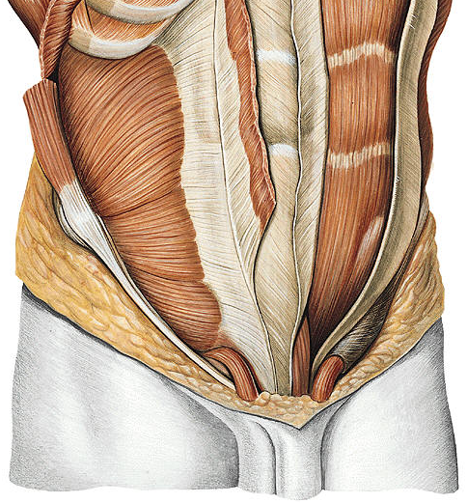
腹内斜肌
腹内斜肌
腹横肌
腹股沟镰(联合腱)
提睾肌
腹股沟镰(联合腱)

Slide 42
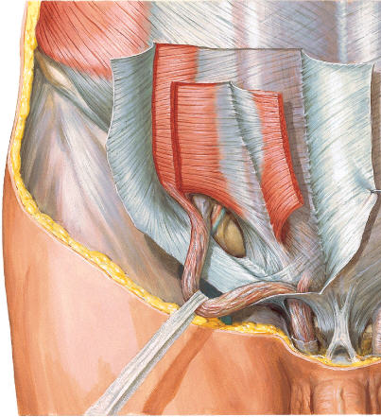
腹内斜肌
腹内斜肌
腹横肌
腹横肌
腹股沟镰(联合腱)
提睾肌
提睾肌
腹股沟镰(联合腱)

Slide 43
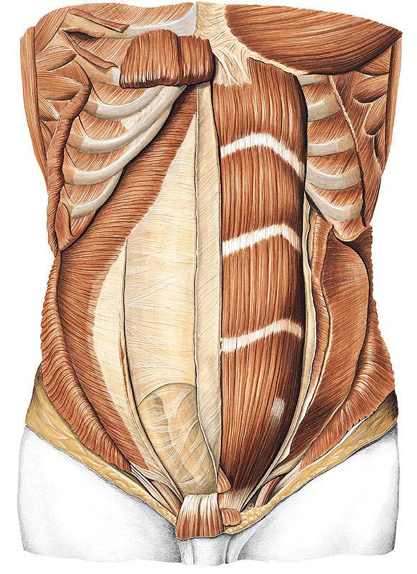
腱划
腹直肌
腹直肌
腹横肌
腹前外侧群肌的作用：
保护腹腔脏器，维持腹内压；
使脊柱前屈、侧屈与旋转；
降肋助呼气。

Slide 44
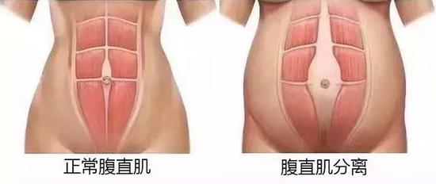

Slide 45
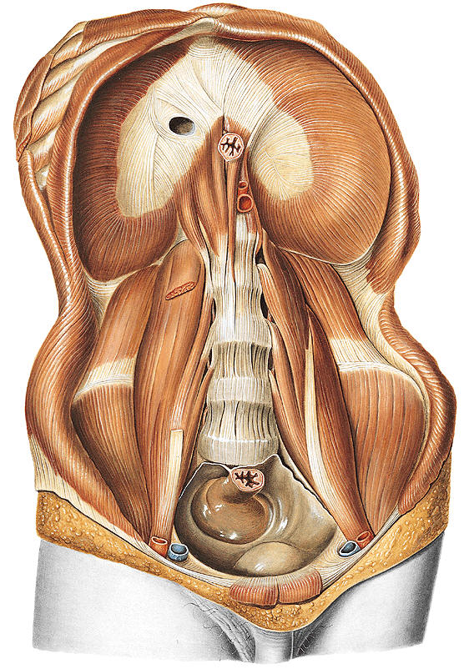
（二）后群：
腰方肌
腰大肌
腰方肌
腰大肌

Slide 46
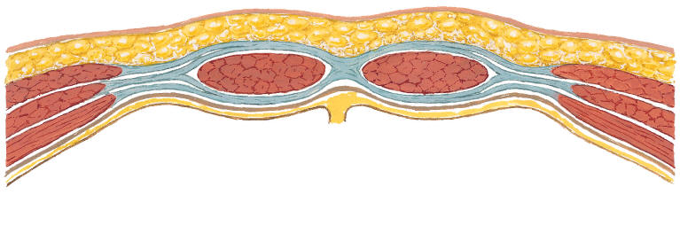
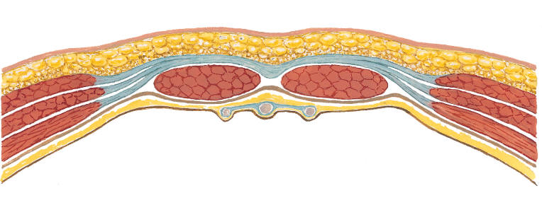
（三）其他结构：
腹直肌鞘前层
白线
腹直肌鞘
腹外斜肌
腹内斜肌
弓状线(半环线)
腹横肌
腹直肌
腹直肌鞘后层
弓状线以上
白线
弓状线(半环线)
弓状线以下
腹直肌鞘

Slide 47
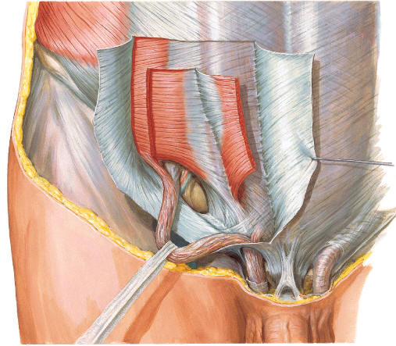
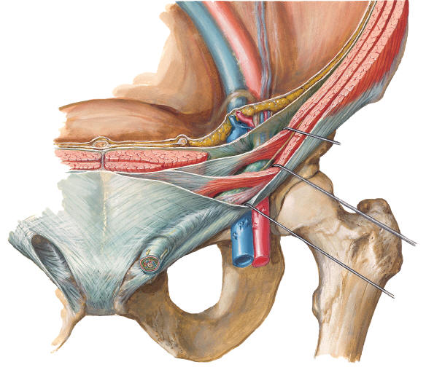
腹股沟管
位置：腹股沟韧带内侧半上方4.5cm长
两个口
四壁：前壁→腹外斜肌腱膜
后壁→腹横筋膜和腹股沟镰
上壁→腹内斜肌和腹横肌弓状下缘
下壁→腹股沟韧带
通行结构
外口→腹股沟管浅（皮下）环
内口→腹股沟管深（腹）环
男性→精索
女性→子宫圆韧带

Slide 48
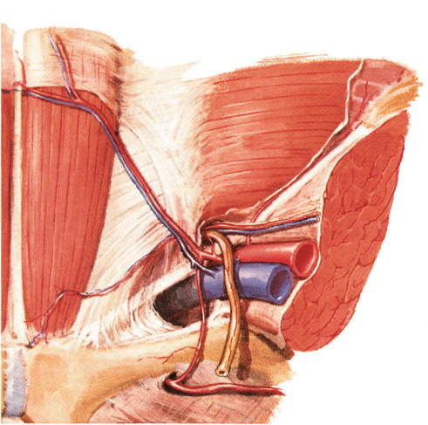
腹股沟三角(海氏三角)
腹股沟三角(海氏三角)：
腹直肌外侧缘，腹股沟韧带和腹壁下动脉围成的三角区。
如腹腔内容经腹股沟管腹环进入腹股沟管，再经皮下环突出，构成腹股沟斜疝。而从海氏三角处膨出，则为腹股沟直疝。
腹股沟三角内面观
腹部筋膜

Slide 49
思 考
1.什么是斜角肌间隙？
2.膈肌上主要的孔裂及通过的结构？

Slide 50

That’s over,
thank you!

